Slide 1

《花类药物-辛夷》
《天然药物学》
药学系 中药教研室 彭孝鹏老师

Slide 2
辛夷
01
药材来源
目录
02
采制
CONTENT
03
药材及产销
04
性状鉴别
05
性味及功效

Slide 3

药材来源
01

Slide 4
药材来源
辛 夷
[来源] 为木兰科(Mangnoliaceae)植物望春花Magnolia biondii Pamp.、武当玉兰Magnolia sprengeri Pamp.或玉兰 Magnoliata Desr. 的干燥花蕾。

Slide 5
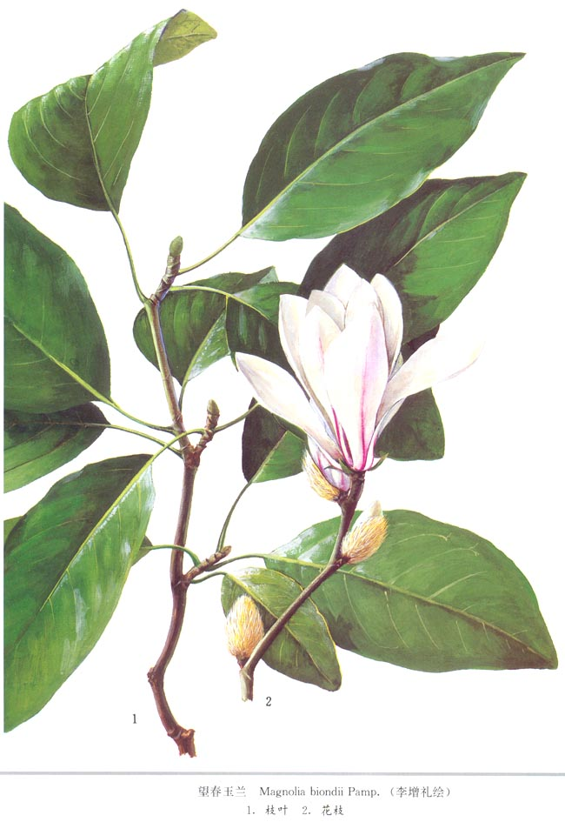
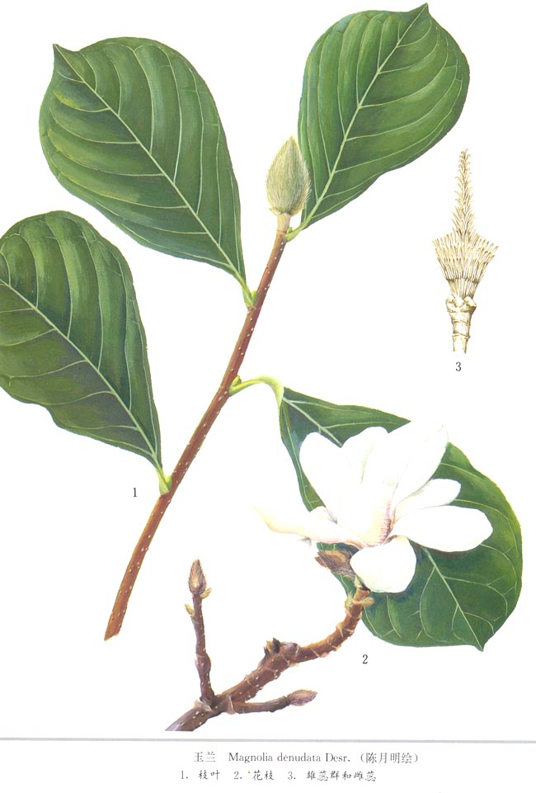
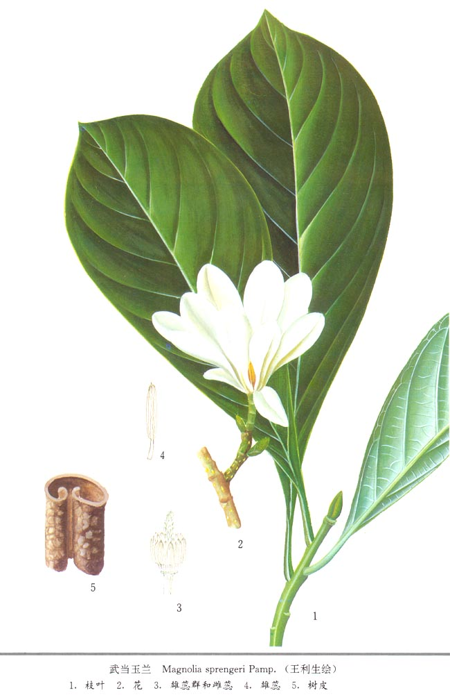

Slide 6
采制
02

Slide 7
采制
从立冬到立春花蕾时采摘，待花芽萌动时含油量降低。采摘花蕾后，除去枝梗，放于室内凉干，干后放通风处贮藏。有些地方将花芽蒸后晒干，使挥发油含量下降，极不适宜。

Slide 8
药材及产销
03

Slide 9
药材及产销
辛夷Flos Magnoliae 主产于河南及湖北，质量最佳。销全国并出口。安徽产品集中安庆，称"安春花"，质较次。浙江产的辛夷自产自销。湖北、陕西、四川产的武当玉兰，也多限于地方习用。

Slide 10
性状鉴别
04

Slide 11
性状鉴别
玉兰：花蕾与望春花相似。长1.2～2cm，直径0.8～1.2cm；苞片2～3层，密被黄绿色毛茸；花被片9～10，每轮3片，内外轮同型。基部枝梗较粗壮。
武当玉兰：花蕾长圆形，长3～5cm，直径1.5～2cm；苞片2～3层，苞片中、内层密披深棕色毛茸，外层毛茸疏短或脱落而呈黑棕色；花被片9～12片，3～4层，内外层无显著差异；枝梗粗壮。

Slide 12
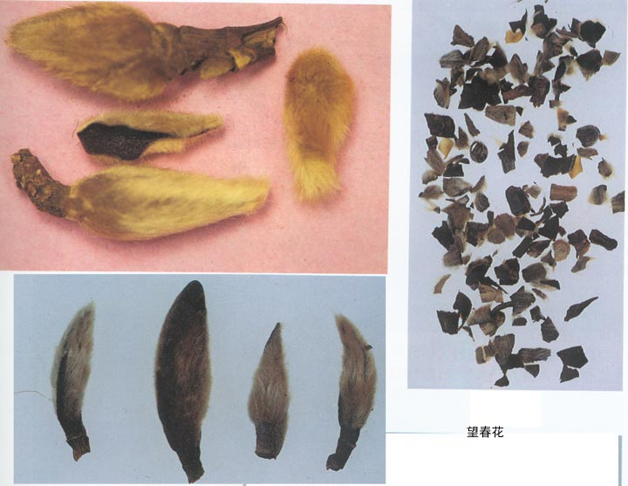
性状鉴别

Slide 13
性味及功效
05

Slide 14
性味及功效
味辛，性温。有散风寒、通鼻窍的功能。用于风寒头痛、鼻塞、鼻渊、鼻流浊涕等症。用量3～9g。外用适量，研末塞鼻或水浸蒸馏滴鼻。

Slide 15
《花类药材-辛夷》
《天然药物学》
敬请关注下一节内容
《花类药材-丁香》

